Slide 1
2D 게임 프로그래밍 1차 발표
2022180008 김유민

Slide 2
목차
게임 컨셉
예상 게임 진행 흐름
개발 일정
게임 기획서

Slide 3

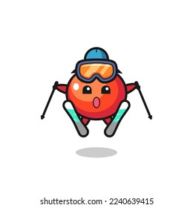
게임 컨셉
익스트림 스포츠게임

Slide 4
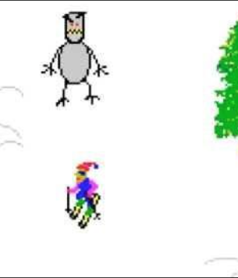
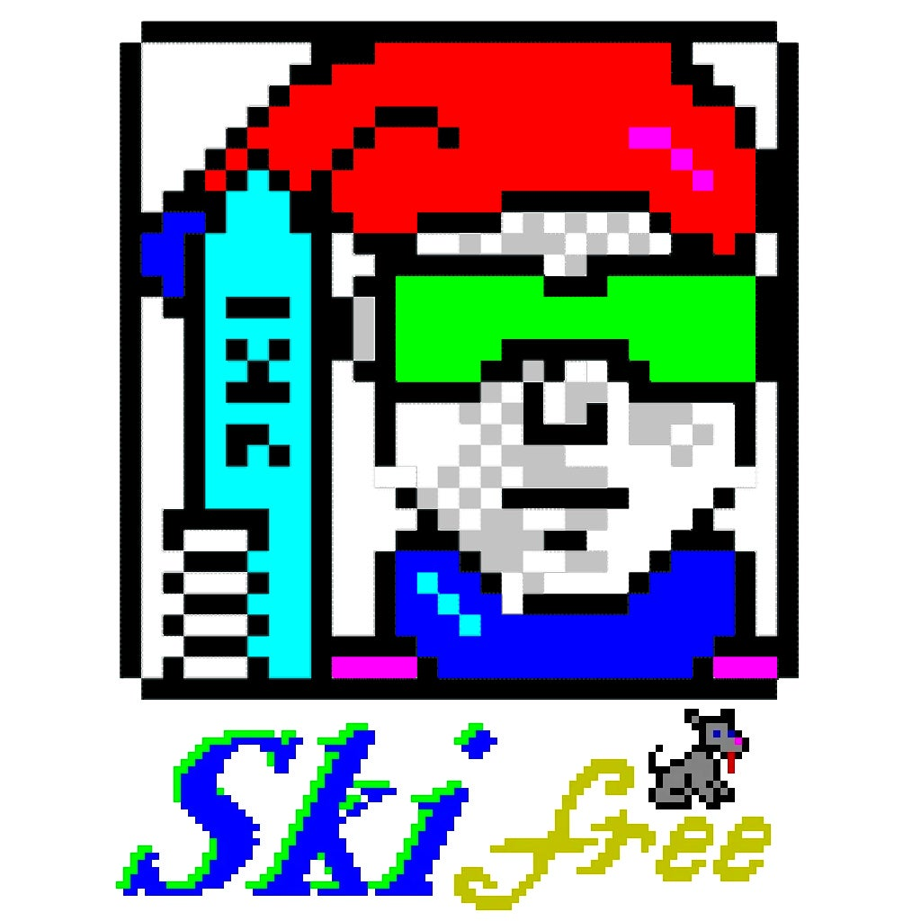
게임 컨셉
SkiFree
: 아케이드형 프리웨어 스키게임

Slide 5
게임 컨셉
-스키 타고 내려가는 동안 장애물을 피하며 생존해야함
-장애물은 몬스터, 나무, 돌, 보드 타는 사람임
-장애물과 충돌하면 즉시 죽게됨
-내려갈수록 속도 빨라짐

Slide 6
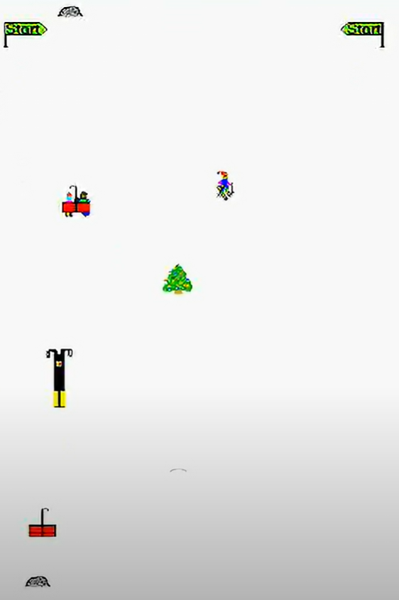
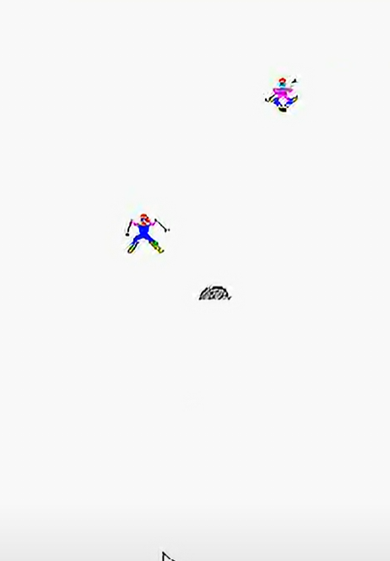
예상 게임 진행 흐름
좌,우 키로 방향조절
보드타는 사람

Slide 7
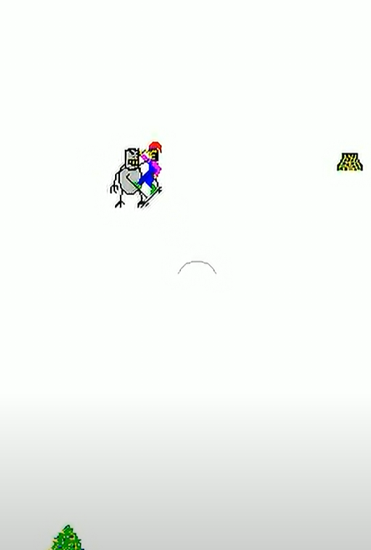
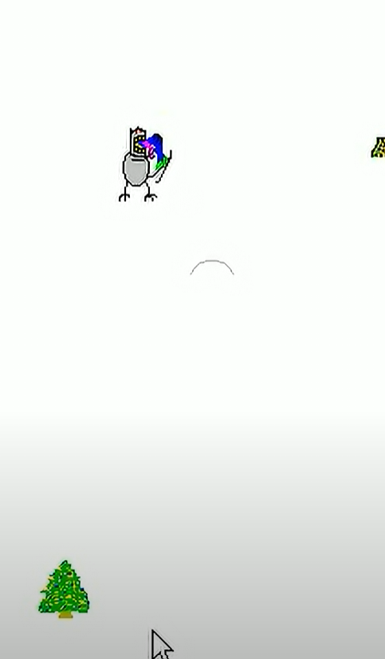
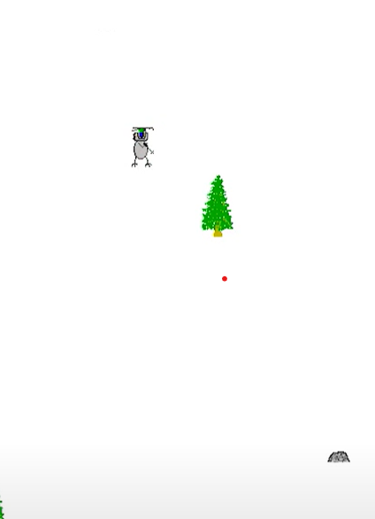
게임 오버 – 몬스터

Slide 8
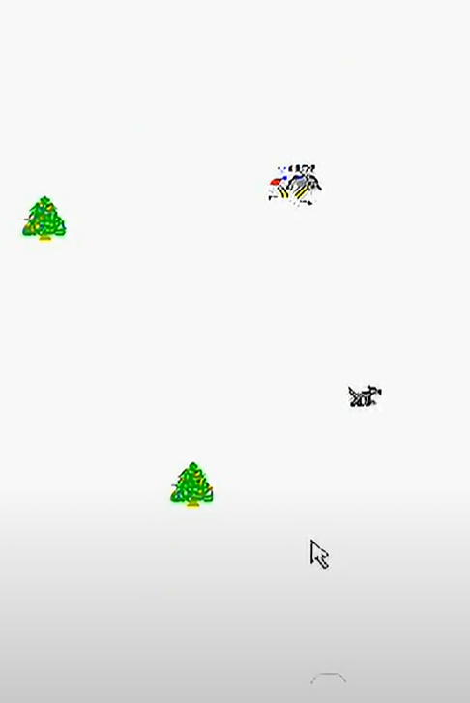
게임 오버 –장애물 충돌 (나무, 돌)

Slide 9
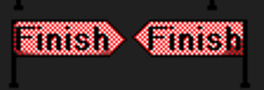
게임 클리어
Finish 보이고 통과하면 성공

Slide 10
개발 일정 (10월)
월 | 화 | 수 | 목 | 금 | 토 | 일
16
17
18
19
20
21
22
10월
리소스 수집, 맵 구헌
23
24
25
26
27
28
29
11월
이동, 충돌 처리
12월
30
31
1
2
3
4
5
기타 부가적 설정 작업
6
7
8
9
10
11
12
코드 리펙토링
13
14
15
16
17
18
19
클리어, 오버, 시작 화면 등 각종 메뉴 구현
20
21
22
23
24
25
26
점수
27
28
29
30
1
2
3
코드 리펙토링
4
5
6
7
8
9
10
마무리

Slide 11

게임 기획서
게임제목 : Ski Free
콘셉트 :아케이드형 프리웨어 스키게임
게임 특징 :높은 난이도
줄거리 :아래로 내려가며 장애물을 피하고 점수를 얻지만,
일정 이하로 내려가면 설인이 나타나 엄청난 속도로 플레이어를 쫒아와 먹는다.
주요 캐릭터
: 설인(monster)
: 주인공

